Slide 1
Verder na de ISK!
[datum]
Notes:
Heet de ouders en leerlingen welkom op de activiteit.

Slide 2


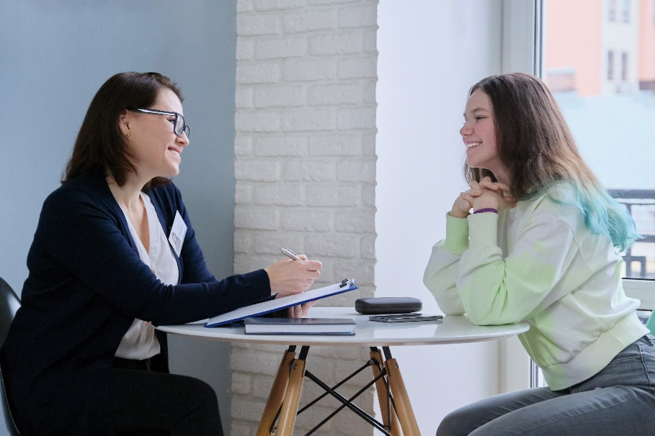
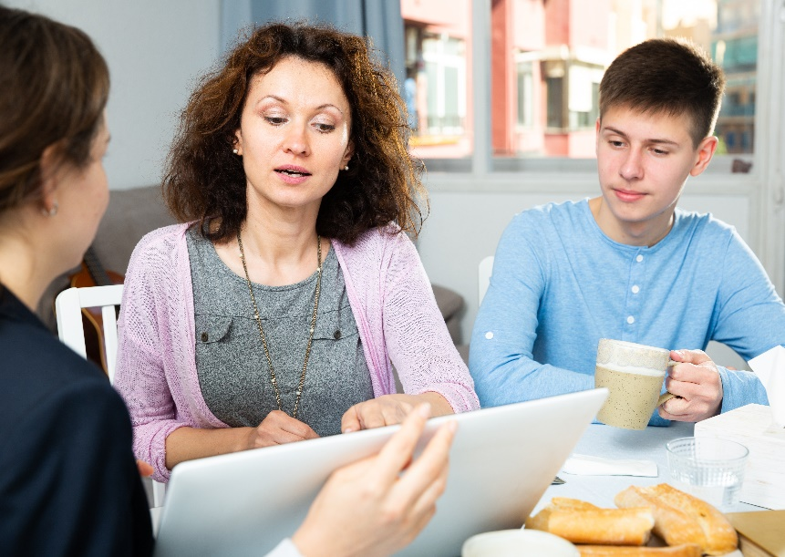
Wie zijn wij?
Ik heet [naam teamleider].
Ik ben de teamleider van de ISK.
    06-12345678
    teamleider@school.nl
Ik heet [naam docent].
NT2-coördinator op [naam school].
    06-87654321
    docent@school.nl
Notes:
Vertel kort wie je zelf bent. Neem een foto van jezelf en van de NT2-coördinator van het vo/mbo op, vul je contactgegevens aan en deel deze naderhand ook uit aan ouders zodat zij weten hoe ze je kunnen bereiken.

Slide 3
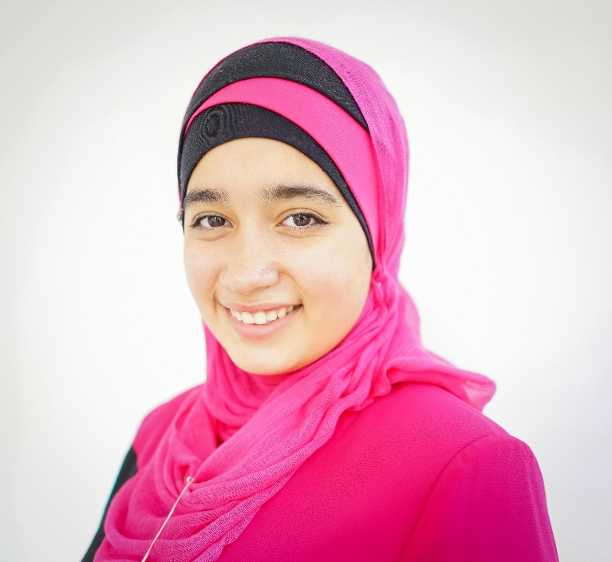

Wie zijn wij?
Ik heet [naam oud-ISK-leerling 1 + foto]
Ik zit nu op [naam school].
Ik heet [naam oud-ISK-leerling 2 + foto]
Ik zit nu op [naam school].
Notes:
Laat ook oud-ISK-leerlingen zichzelf voorstellen.

Slide 4


Wie bent u?
Ik heet…
Ik ben de moeder/de vader/de verzorger van…
Notes:
Vraag oud-leerlingen en ouders om zichzelf kort voor te stellen. Laat oud-leerlingen beginnen, zodat ouders de zin ‘Ik heet…’ al een aantal keer gehoord hebben voordat ze zelf aan de beurt zijn.

Slide 5
Naar een nieuwe school!
Hoera, naar [naam vo-/mbo-instelling] vanaf 1 september!
Wat moet je regelen?
  Boeken bestellen
  De weg naar school
  Schoolspullen kopen

Slide 6
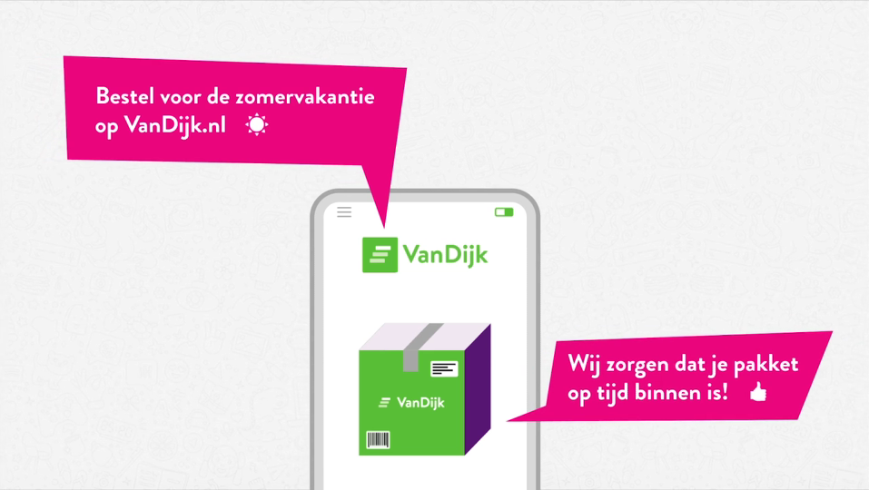
Doen vóór 1 juli
Boeken bestellen
Notes:
Bespreek apart elke praktische stap die ouders en leerlingen moeten doorlopen. Zorg dat dezelfde stappen ook opgesomd staan in het stappenplan dat ouders na de bijeenkomst mee naar huis kunnen nemen. Zorg voor visuele ondersteuning
- Bekijk een filmpje, bijvoorbeeld over het bestellen van leermiddelen.
- Kijk samen op www.maps.google.nl waar de school zich bevindt en hoe lang het fietsen of reizen is om vanaf huis de school te bereiken.
- …

Slide 7
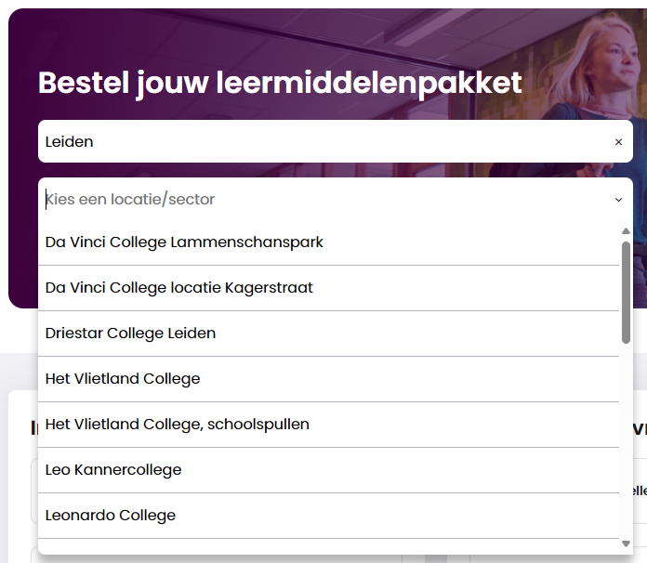
Notes:
Model de verschillende stappen om boeken te bestellen: bezoek met elkaar de website van bijvoorbeeld de leermiddelenverstrekker.

Slide 8
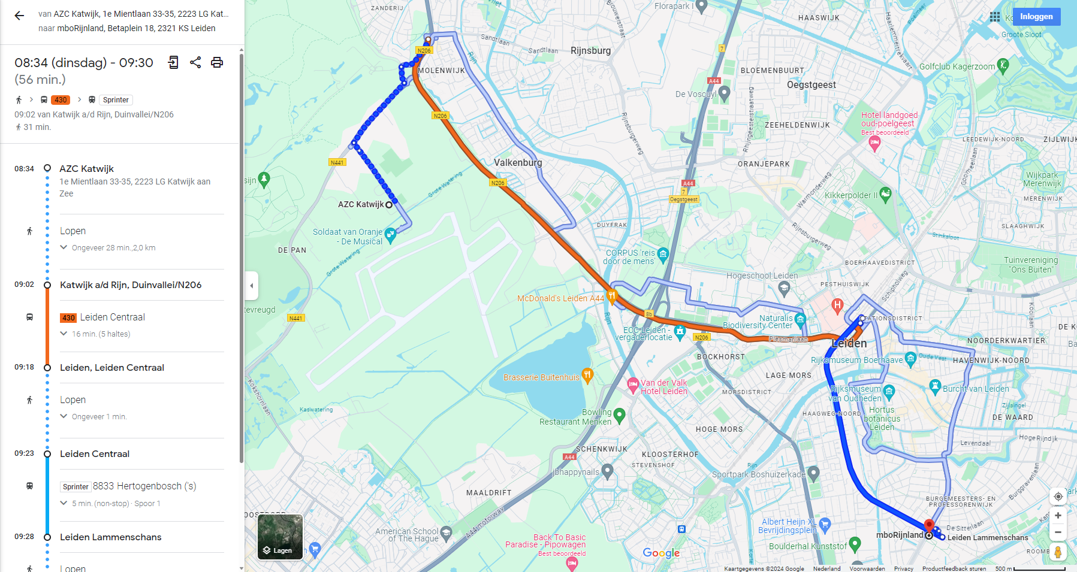
Doen vóór de eerste schooldag
De weg naar school
Notes:
Ga naar Google Maps en voer een aantal thuisadressen van de leerlingen + schooladressen van het vo of mbo in, om te laten zien hoe lang de reis naar school is en welke vervoersopties er zijn.

Slide 9
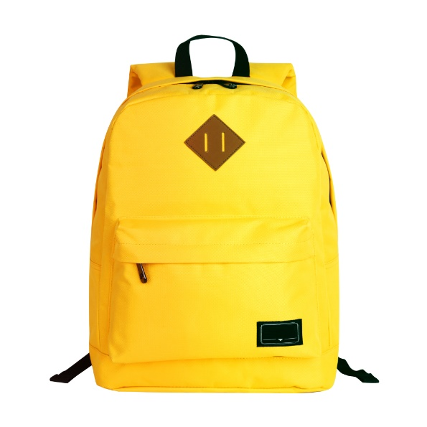
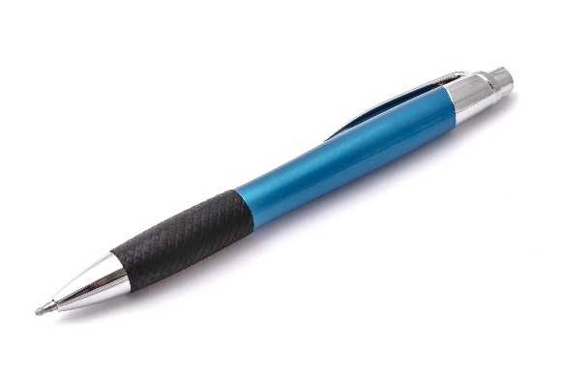
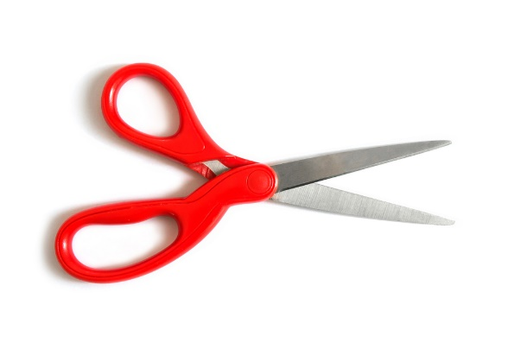

Doen vóór de eerste schooldag schoolspullen kopen
Wat heb je nodig op school?
Notes:
Maak samen een lijst van benodigde schoolspullen, laat leerlingen en ouders zelf ook roepen wat zij denken dat er aangeschaft moet worden. Bespreek vervolgens wat er daadwerkelijk nodig is en wat niet. Soms moeten ouders bijvoorbeeld zelf een rekenmachine aanschaffen, soms levert de school deze aan.

Slide 10

Heeft u een vraag?
Notes:
Geef ouders ruimte om vragen te stellen. Laat ze de vragen in hun eigen taal stellen, wanneer ze dat prettig vinden en vraag de sleutelouder of oud-leerling om te vertalen.

Slide 11
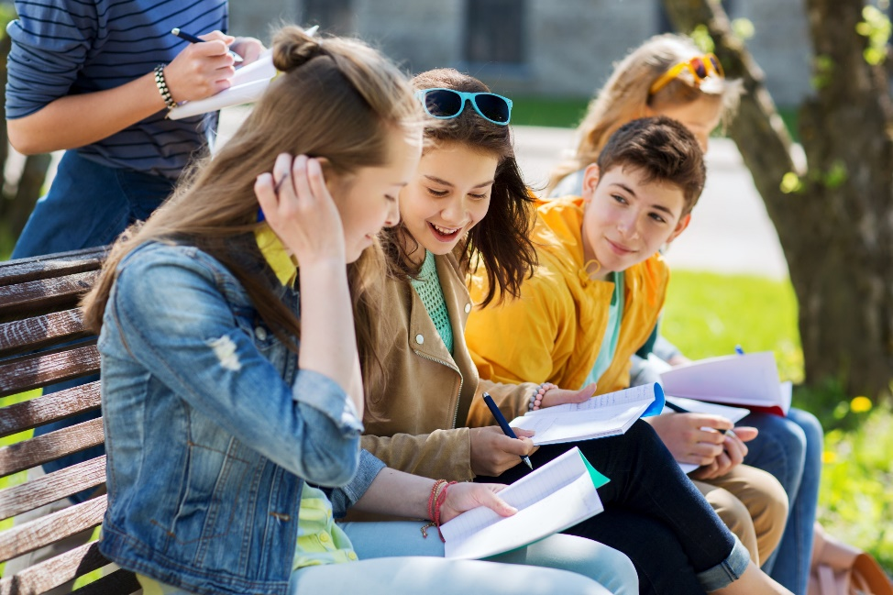
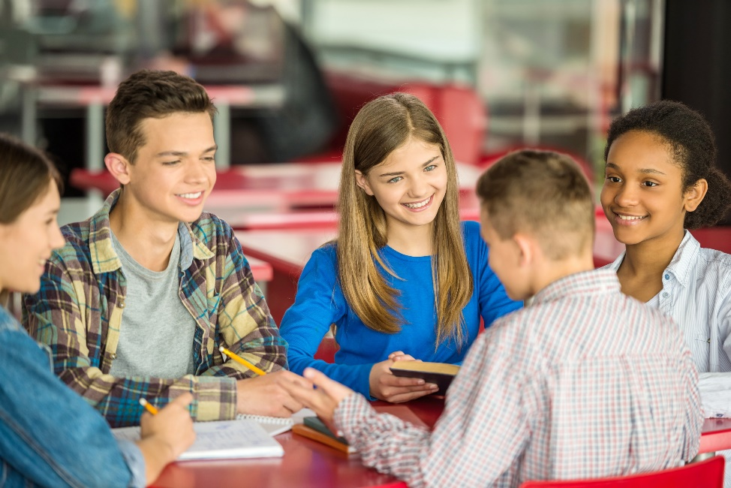
Een dag op [naam school]
De schooldag van [naam leerling]
[Voeg korte vlog in van (oud-)ISK-leerling: “Zo ziet mijn schooldag eruit?”]
De schooldag van [naam leerling]
[Voeg korte vlog in van (oud-)ISK-leerling: “Zo ziet mijn schooldag eruit?”]
Notes:
Laat de minivlogs van oud-ISK-leerlingen zien. Laat ouders hun reacties delen: “Welke vlog vindt u het leukst? Waarom?”

Slide 12
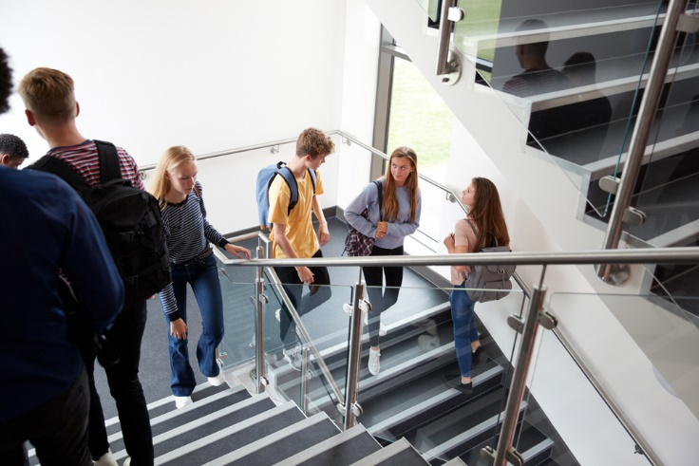
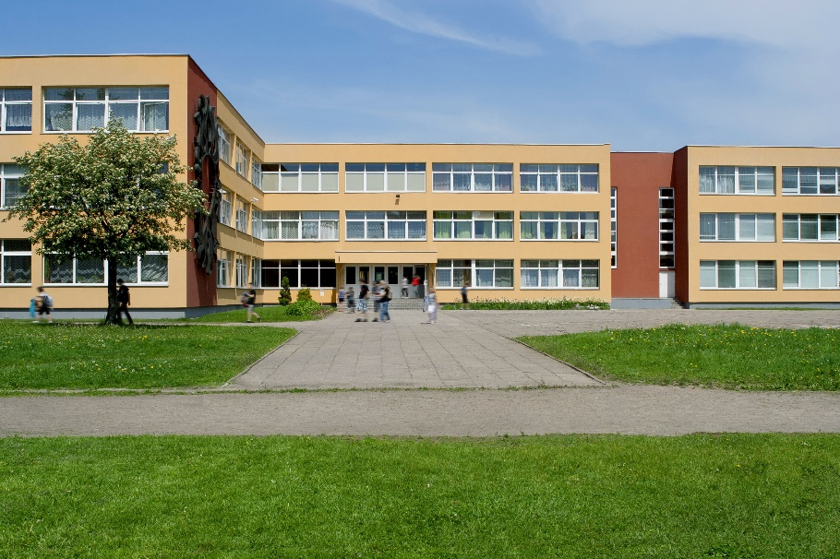
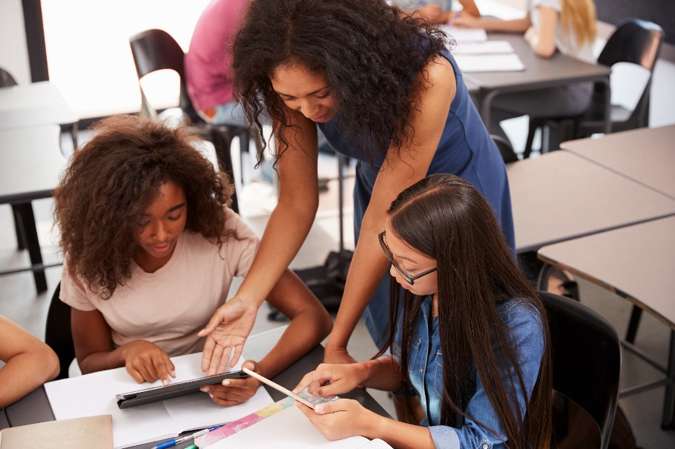
Hoe ziet [naam school] eruit?
[Neem foto’s op van aula, sportruimte, schoolplein, klaslokalen etc. van de nieuwe school. Vraag oud-ISK-leerlingen om foto’s van de schoolse omgeving te maken, zodat de foto’s een goed beeld geven van de dagelijkse situatie op de school.]
Notes:
Neem foto’s op van de schoolse omgeving en vertel bijvoorbeeld kort waar de leerlingen bijv. eten, sporten of huiswerk maken.

Slide 13
Heeft u een vraag?
Wilt u nog iets zeggen?

Slide 14

Fijn dat u er was! Tot ziens!
En veel succes in het vo of mbo!

